Slide 1






QUẢN LÝ VĂN PHÒNG
PHẨM
GVHD: Nguyễn Thế Hữu

Slide 2

THÀNH VIÊN NHÓM
MSSV | Họ và Tên | Phân công công việc | Hoàn Thành
2001215888 | Hoàng Trung Kiên | Viết code và làm word | 100%
2001216051 | Nguyễn Hoàng Phúc | Viết code và làm word | 100%
2001216196 | Phạm Thị Thanh Thúy | Viết code và làm word | 100%
2001216195 | Phạm Thị Thanh Thủy | Viết code và làm word | 100%

Slide 3
Yêu cầu:
Xây dựng ứng dụng quản lý bán hàng tại cửa hàng văn phòng phẩm
- Thiết kế CSDL
- Xây dựng các màn hình :
+Quản lý văn phòng phẩm (Thêm, Xóa, Sửa, tìm kiếm)
+ Quản lý đặt hàng, bán hàng

Slide 4

NỘI DUNG TRÌNH BÀY
01
02
Giới thiệu đề tài
Phân tích thiết kế CSDL
03
Demo

Slide 5



01
GIỚI THIỆU ĐỀ TÀI

Slide 6
LÍ DO CHỌN ĐỀ TÀI
Cùng với sự phát triển mạnh mẽ của công nghệ thông tin và cùng với sự xâm nhập nhanh chóng của tin học vào mọi lĩnh vực của đời sống xã hội thì việc sử dụng máy tính trong công tác quản lý đã trở thành một nhu cầu cấp bách, nhằm nâng cao chất lượng và hiệu quả trong công tác quản lý.
Trong lĩnh vực quản lý thông tin của cửa hàng văn phòng phẩm, việc điều chỉnh và bổ sung thông tin thực thiện rất khó khăn và không rõ ràng, việc tìm kiếm thông tin cũng mất nhiều thời gian do số lượng hàng hóa nhập, xuất hàng năm là rất lớn. Quản lý bằng sổ tay rất thủ công mà độ chính xác lại không cao. Do đó, việc ứng dụng tin học trong việc quản lý sẽ giúp nâng cao hiệu quả công việc, tiết kiệm thời gian hơn và thao tác cũng đơn giản hơn rất nhiều.

Slide 7
MỤC TIÊU
Biết được các nhu cầu của các của hàng, doanh nghiệp, để qua đó có thể xây dựng được tính năng phù hợp cho phần mềm
Tìm ra các lỗi của phần mềm có thể xảy ra khi hoạt động và khắc phục nhanh chóng để phần mềm chạy một cách hiệu quả
Xây dựng phần mềm đáp ứng nhu cầu người dùng
Xây dựng một phần mềm một cách khoa học, dễ thao tác sử dụng.

Slide 8
CHỨC NĂNG CHÍNH
Đăng nhập, đăng kí, thêm Account
Tìm kiếm thông tin
Xem chi tiết
Quản lý nhân viên
Quản lý hàng hóa
Quản lý khách hàng
Quản lý nhà cung cấp
Quản lí đơn đặt hàng
Thống kê doanh thu
Xuất hóa đơn

Slide 9
Phạm vi đồ án
Phạm vi quay quanh các nghiệp vụ cửa hàng, tuân theo nghiệp vụ quản lý văn phòng phẩm, đảm bảo đầy đủ các chức năng chính của phần mềm và khai thác các chức năng mới có liên quan đến quản lý văn phòng phẩm, Nhằm giúp cho phần mềm có thêm phần tiện ích.

Slide 10

02
PHÂN TÍCH THIẾT KẾ CSDL

Slide 11
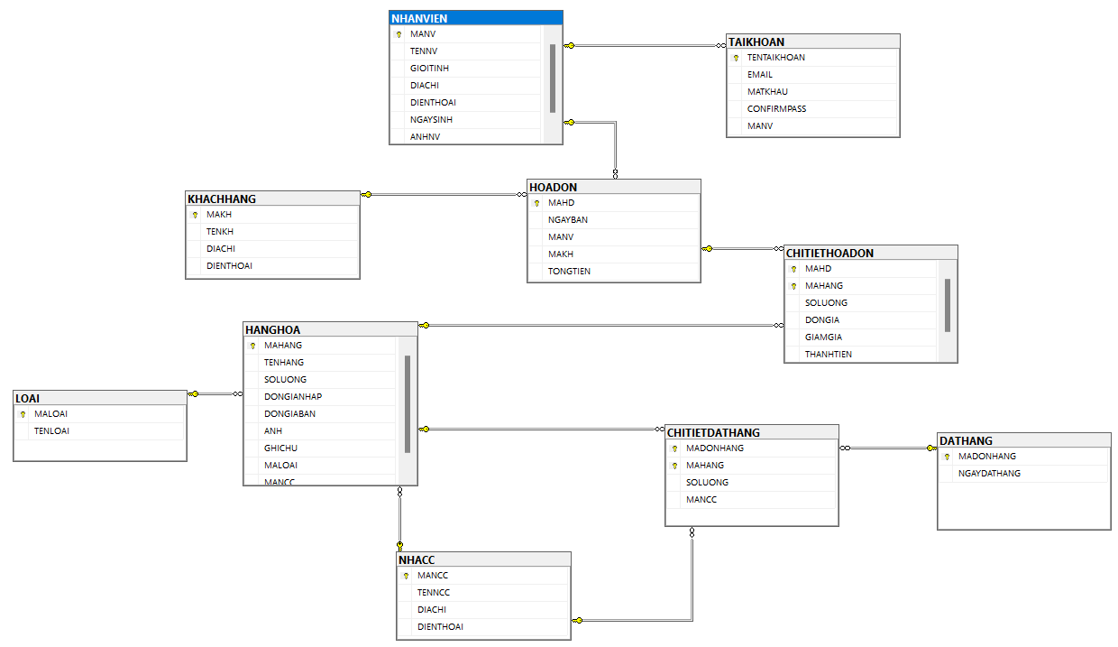
DATABASE DIAGRAMS

Slide 12
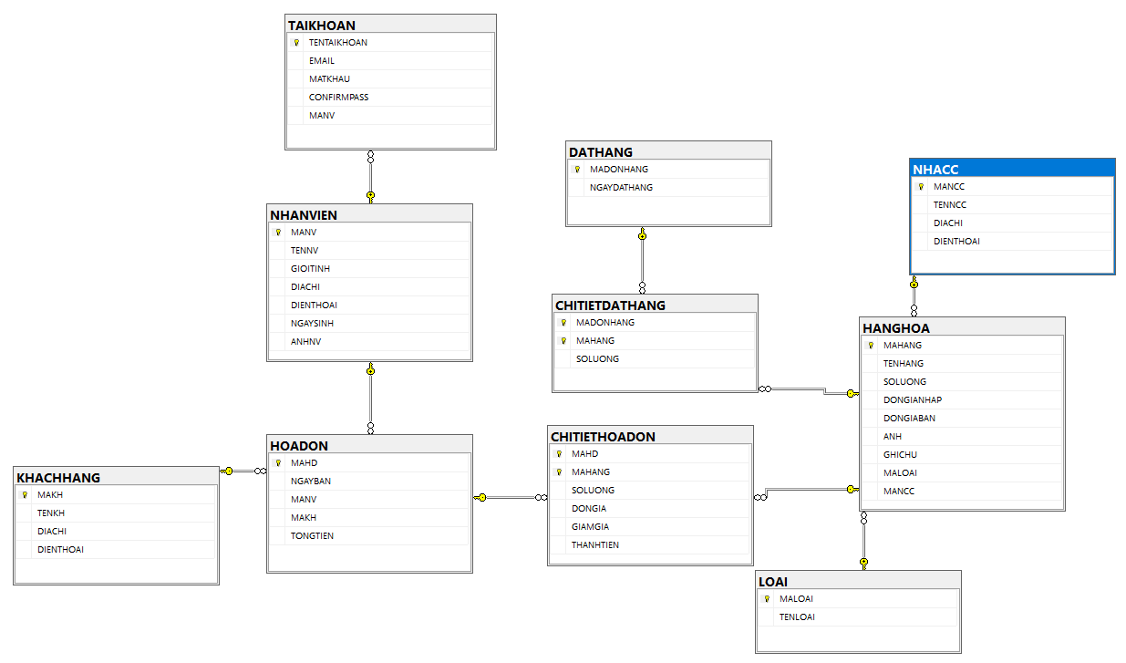

Slide 13

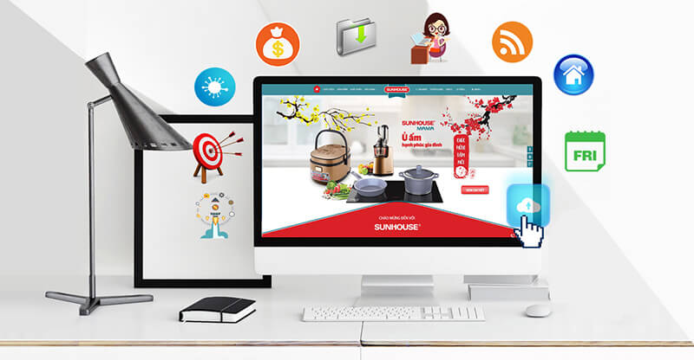
03
Demo

Slide 14

THANK YOU!
Any questions?

